Slide 1
GuardianEye
Мы за безопасность и комфорт

Slide 2
GuardianEye Solutions - это программа, позволяющая повысить безопасность, эффективность и упростить управление в магазинах и торговых сетях

Slide 3
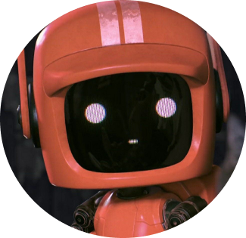
4
Проблемы:
Непонятное определения подозрительного действия
Недостаточное количество камер
Плохое распределение персонала.
Нет способности принять управленческие решения
Плохое обеспечение безопасности

Slide 4
Решение проблемы:
Оборудовать помещение умными камерами, в которых есть нейросеть. Они обепечат широкий обзор и высокое качество видео.

Slide 5
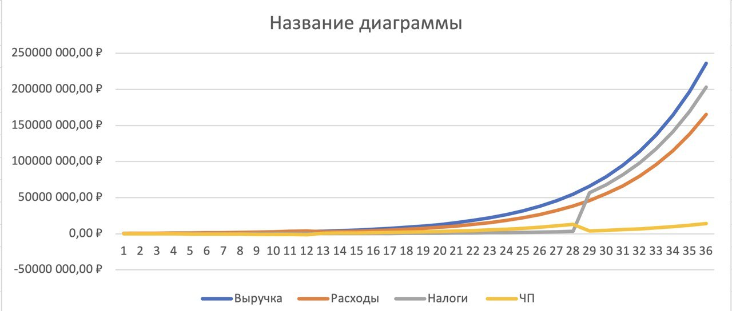
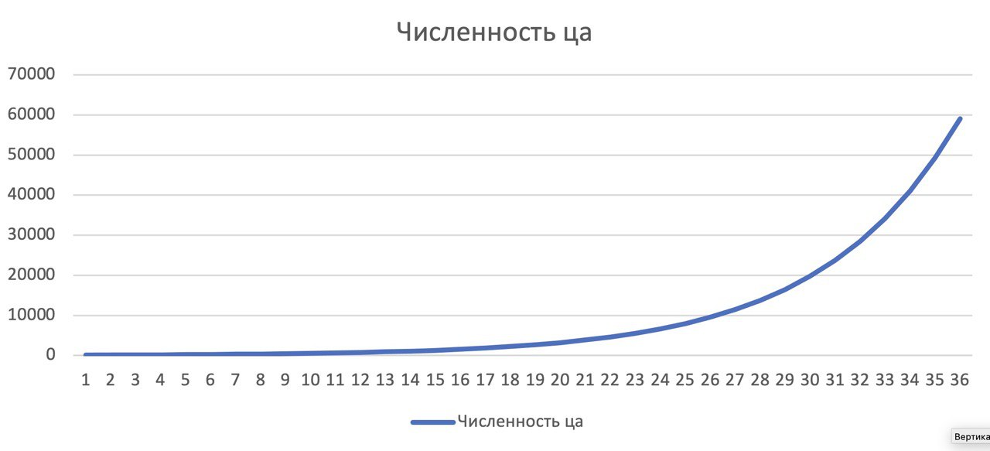
Финансовая
модель

Slide 6
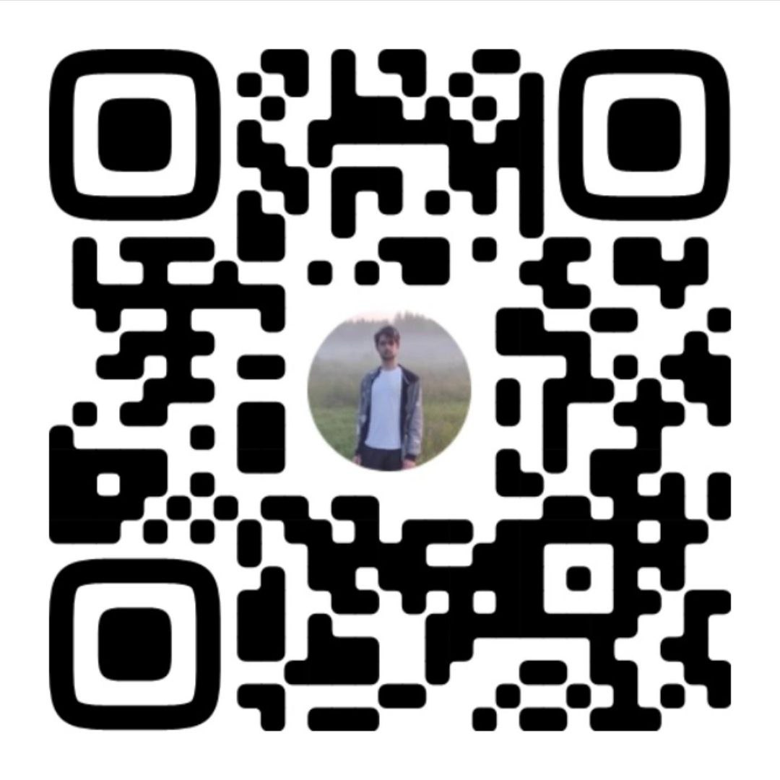
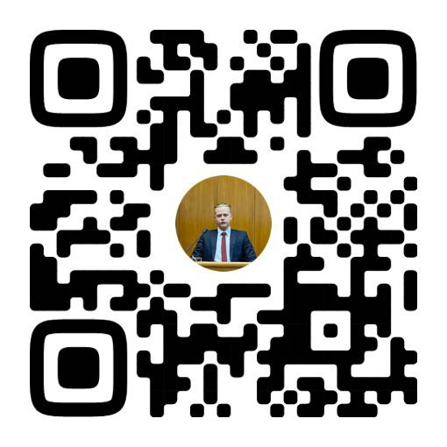
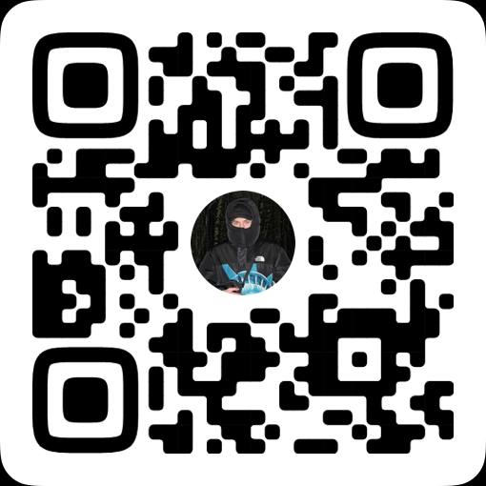
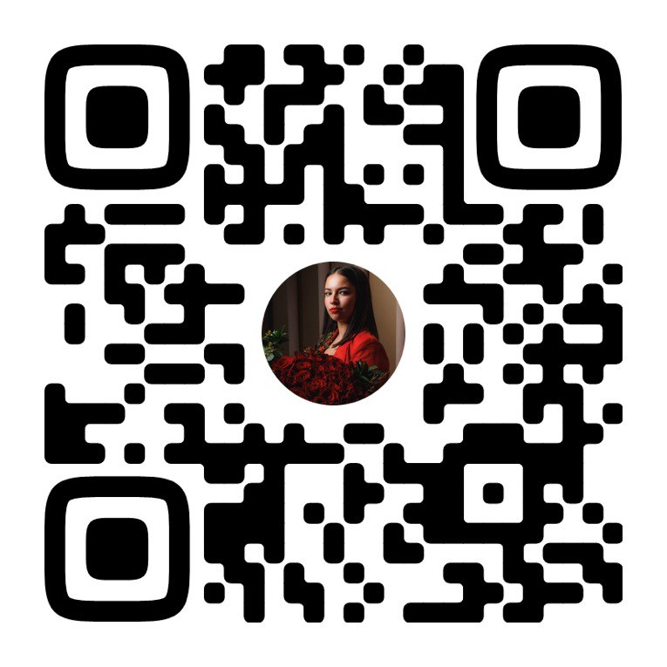
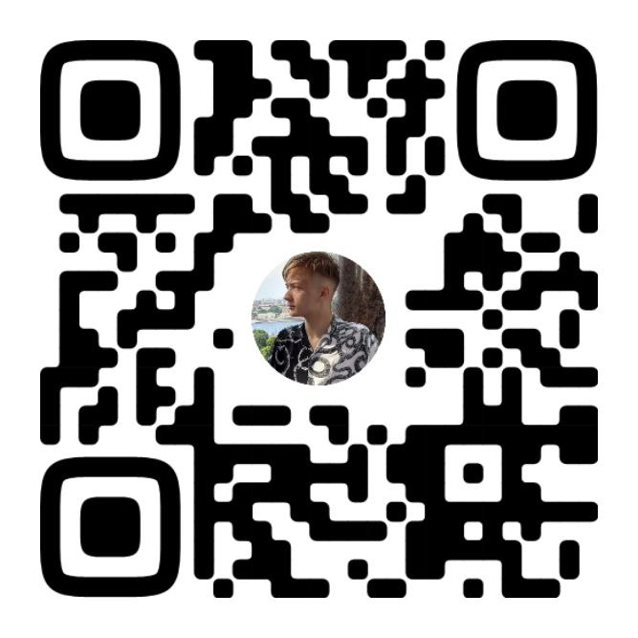
Наша команда

Slide 7
Наш лидер

